Slide 1

blank 클론 코딩
265기 김기욱

Slide 2

제작동기
앞으로 다가오는 프로젝트 대비용으로 클론 코딩으로 제작을 목표로 진행하였습니다. 제작동기는 저스스로의 실력 향상을 위해서 신생 스타트업 홈페이지
Black라는 기업을 모방하여 홈페이지를 만들었습니다.
아직 자바스크립트는 배우지 않았기 떄문에 기능을 제외하였습니다.
발표 주제는 이어서 설명드리겠습니다.

Slide 3



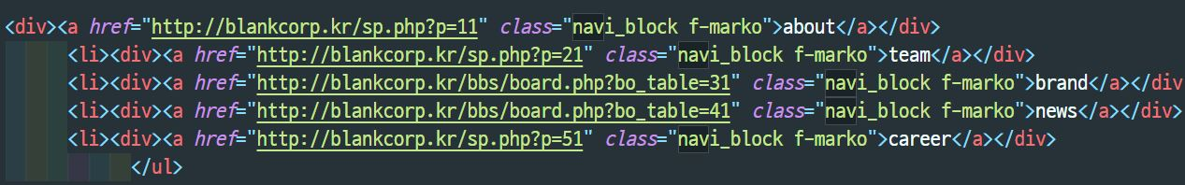
클론코딩 (BLANK) 기업
header 에 있는 Navbar 구현하였습니다.
<div class="header_t f-nav" style="padding-top: 3px;">
<div class="tmp_header" style="margin: 0px auto; max-width: 100%;"> 입력후 순차적으로 진행하였습니다
<a href=“링크는 실제 사이트로 넘어가게끔 링크 하였습니다”>

Slide 4
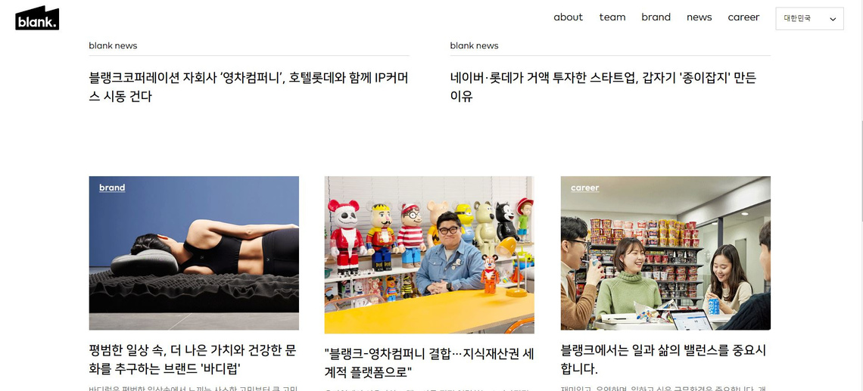
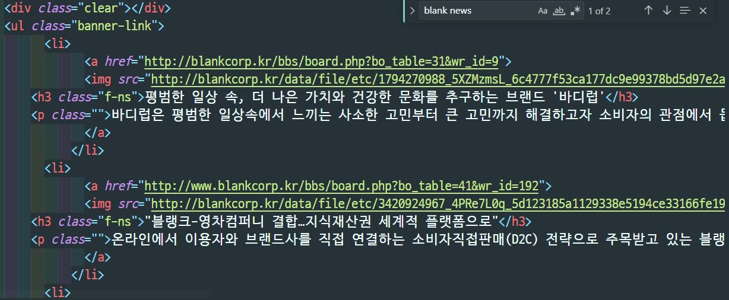
영역 설정 및 이미지 추가
div 태그를 써서 영역을 만들고 <div class="main_center">
<ul class="banner-link">를 써서 이미지 첨부를 하였습니다.

Slide 5
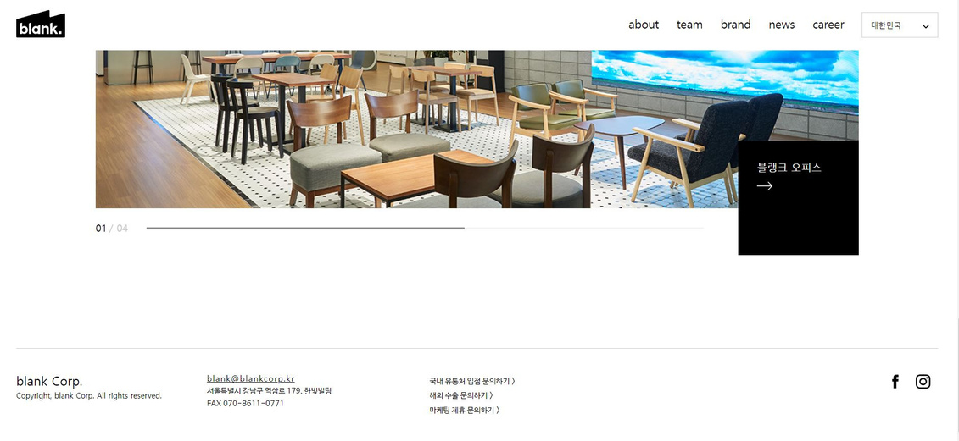
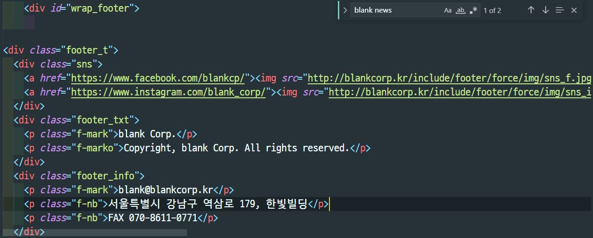
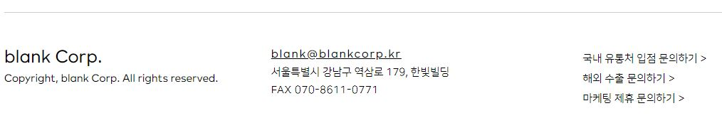
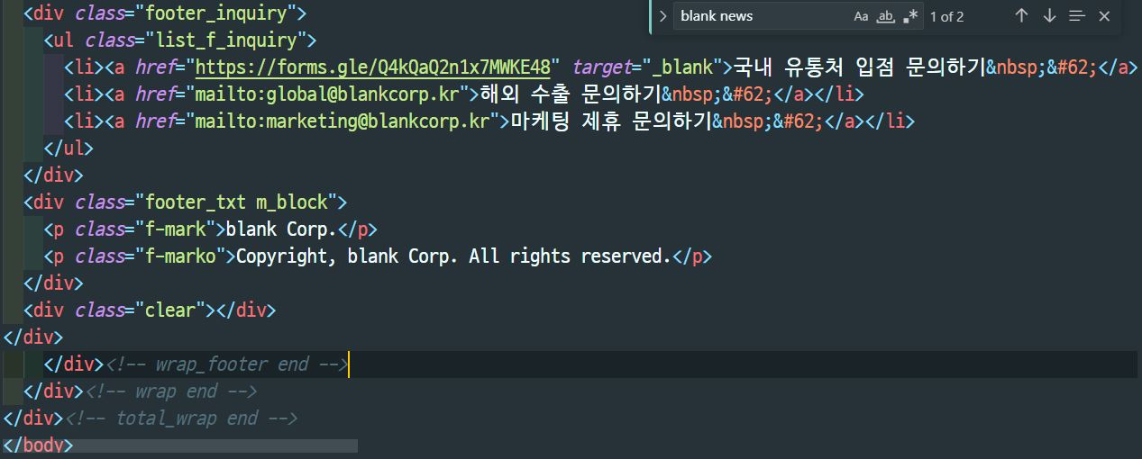
FOOTER 작업
<div id="wrap_footer">를 영역을 지정하고
푸터에 있는 정보 회사이름 , 회사 주소 거래처 문의를 작성하였습니다.

Slide 6

감사합니다
Q&A

